Slide 1

Ilustrasi
Ade Moussadecq, M.sn

Slide 2
CPMK1 Mampu menunjukkan tanggung jawab secara mandiri atas hasil ilustrasi yang dibuat, mulai dari konsep hingga karya akhir (S9)
CPMK2 Mampu melakukan evaluasi terhadap karya ilustrasi yang dibuat secara individu maupun kelompok, serta mengelola proses belajar secara mandiri untuk peningkatan kualitas karya (KU8)
CPMK3 Mampu menguasai prinsip dasar komunikasi visual baik verbal maupun non-verbal dalam mendukung efektivitas pesan ilustrasi (P2)
CPMK4 Mampu memahami penerapan konsep sustainable development dalam pembuatan ilustrasi, sehingga menghasilkan karya yang berkelanjutan (P5)
CPMK5 Mampu merancang karya ilustrasi yang aplikatif dengan mengombinasikan teknik manual, tipografi, dan teknologi digital secara kreatif dan inovatif (KK4).
CPMK6 Mampu beradaptasi dengan perkembangan teknologi, tren desain untuk menghasilkan ilustrasi yang profesional dan relevan (KK7).

Slide 3
Pengantar
Deskripsi
Mata kuliah ini memberikan pemahaman dan keterampilan dalam memanfaatkan karya ilustrasi sebagai media komunikasi dan informasi secara visual. Materi pembelajaran terdiri atas: 1) Teori dan peran ilustrsi dan manfaatnya, 2) Praktik merancang karya ilustrasi untuk buku cerita bergambar dan karya ilustrasi/Maskot untuk komersil.

Slide 4
Aturan perkuliahan :
Keterlambatan masuk ke dalam kelas hanya boleh 10 menit.
Bagi Mahasiswa yang terlambat lebih dari 5 kali maka dihitung
Alpa (tidak hadir)
-Alpa hanya boleh 4x , apabila lewat dari 4x
maka dianggap gagal kecuali dengan pertimbangan.
-Izin sakit harus disertai surat keterangan dari dokter atau
keterangan dari orang tua.
- Izin selain sakit harus diinformasikan oleh orang tua atau wali.
Mahasiswa wajib mematuhi semua peraturan yang berlaku
selama perkuliahan ilustrasi dasar.

Slide 5
Defenisi Ilustrasi

Slide 6
Ilustrasi
Menurut Martha Thoma (dalam Sofyan, 1994: 171), pengertian ilustrasi adalah suatu karya seni yang mengambil inspirasi dari karya kesustraan untuk menghiasi naskah dan membantu menjelaskan cerita atau mencatat peristiwa.
Menurut Soedarso (1990:1), pengertian ilustrasi adalah seni gambar atau seni lukis yang diabadkan untuk kepentingan lain yang memberikan penjelasan atau mengiringi suatu pengertian, misalnya cerpen di majalah.

Slide 7
Suatu karya seni berbentuk gambar/visual yang digunakan untuk menjelaskan suatu informasi baik komersil maupun non komersil sehingga orang yang melihatnya dapat mengerti isi pesan atau informasi yang disampaikan.

Slide 8
Tujuan ilustrasi = memperjelas pesan agar mudah dipahami, memberi nilai estetika pada media, menguatkan narasi, membangkitkan emosi, mengarahkan perhatian audiens, mendokumentasikan peristiwa, serta meningkatkan daya ingat melalui visualisasi.

Slide 9
Corak/ Bentuk

Slide 10
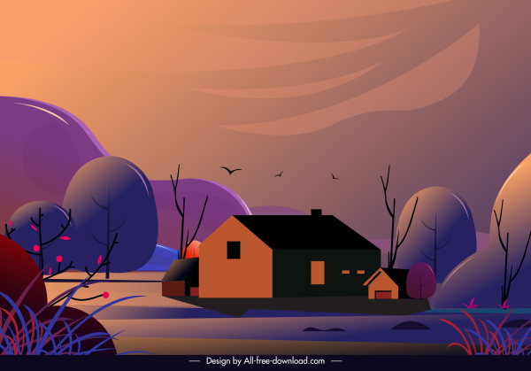
Ilustrasi Naturalis
Gambar yang memiliki bentuk dan warna yang sama dengan kenyataan (realis) yang ada di alam tanpa adanya pengurangan atau pun penambahan.

Slide 11
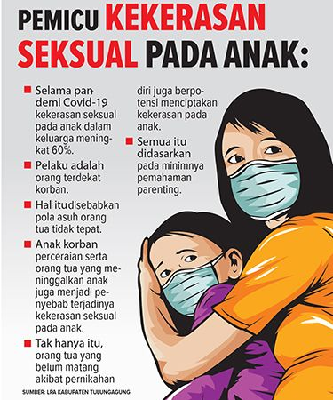
Ilustrasi Semi Realis
Gambar ilustrasi yang dibuat menyerupai keadaan yang sebernarnya, baik proporsi maupun anatomi dibuat menyerupai dengan objek yang di gambar.

Slide 12
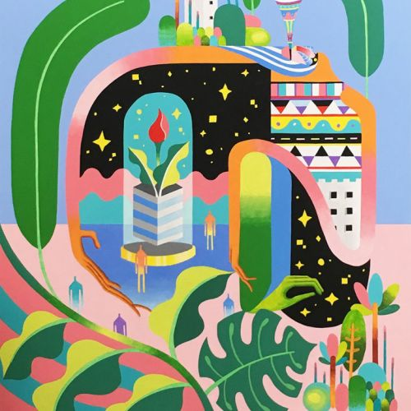
Ilustrasi Dekoratif
Gambar ilustrasi dekoratif adalah gambar yang
berfungsi untuk menghiasi sesuatu dengan bentuk yang disederhanakan atau dilebihkan (digayakan).

Slide 13
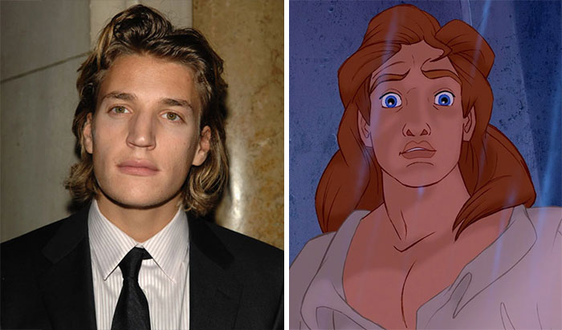
Ilustrasi Karakter Diri ilustrasi karakter diri adalah gambar yang men-cirikhaskan diri baik itu bentuk wajah, tubuh maupun sifat serta kebiasaan

Slide 14
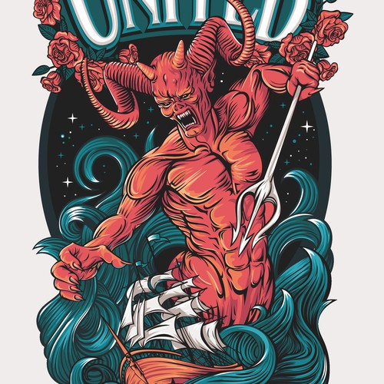
Ilustrasi Khayalan (Imajinasi) ilustrasi khayalan adalah ilustasi yang dibuat dengan khayalan, bukan kenyataan.

Slide 15
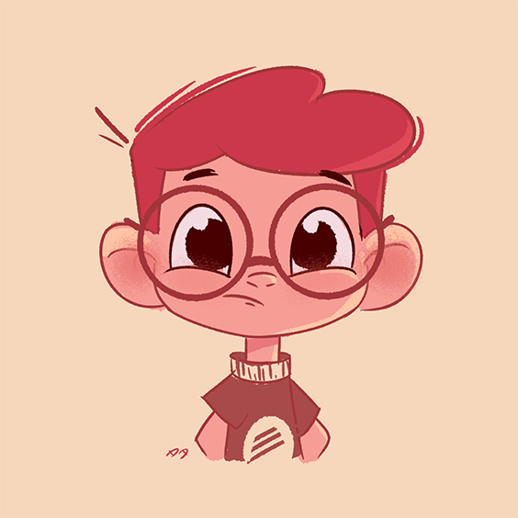
Ilustrasi Kartun
Kartun merupakan gambar disertai penampilan lucu yang mempresentasikan suatu peristiwa.

Slide 16
Cerita Bergambar
(Cergam)

Slide 17
Cergam merupakan media yang unik, menggabungkan teks dan gambar dalam bentuk yang kreatif, media yang sanggup menarik perhatian

Slide 18
Cergam merupakan media komunikasi yang kuat. Fungsi-fungsi yang bisa dimanfaatkan oleh cergam antara lain adalah untuk pendidikan, untuk advertising, maupun sebagai sarana hiburan.

Slide 19
Unsur-unsur Visual dalam Cergam

Slide 20
Layout = penyusunan elemen desain dalam muatan visual sehingga membentuk susunan artistik, berfungsi menata gambar dan teks agar komunikatif serta memudahkan pembaca menerima informasi.
Warna menambah dimensi dengan menghadirkan emosi, suasana, dan tempat. Sebagai komunikasi nonverbal, warna yang tepat dapat meningkatkan nilai visual sebuah gambar.

Slide 21
Ekspresi = Memberi kesan pada gambar seperti emosi, karakter, suasana, dan gerak dari tokoh dalam cergam.
Narasi = Digunakan untuk menerangkan tentang waktu, tempat, dan situasi.

Slide 22
Tokoh = para pemeran yang terdapat dalam sebuah cerita. Dalam cergam, tokoh akan menjadi pusat perhatian pembaca karena cerita akan terjadi di seputar tokoh.
Tipografi merupakan seni & teknik mengatur huruf, angka, serta simbol dalam sebuah ruang visual agar terbaca jelas, nyaman, dan sekaligus menarik secara estetis.

Slide 23
Tugas 1 Ilustrasi Desain
Buatlah karya ilustrasi desain yaitu Cerita bergambar berbasis Caroushell Instagram dengan ketentuan sebagai berikut :
Mengangkat tema “Budaya Lampung” tapi bukan mitos atau tahayul
Melalui tahapan penulisan naskah cerita.
Membuat sketsa cergam (Desain karakter dan layout cergam), melalui tahapa asistensi.
Konsep yang disetujui dipindahkan ke media caroushell Instagram dengan format 1080 pixel x 1350 pixel melalui teknik digital/ manual – digital.
Mahasiswa diwajibkan rutin melakukan asistensi.
Tugas dikumpulkan pada pertemuan ke 10 dalam bentuk softfile desain, pdf bukti ss publikasi sosial media.

